Slide 1
Семинар 3
Сигналы и слоты

Slide 2
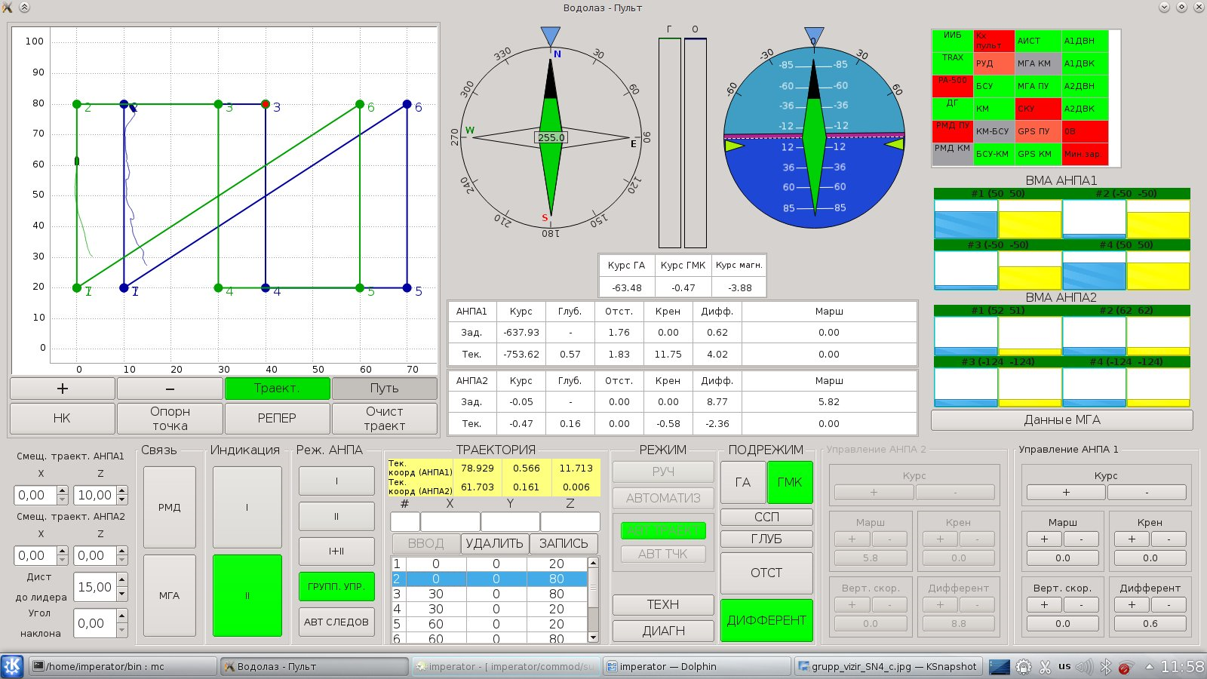
Сигналы и слоты. Введение.

Slide 3
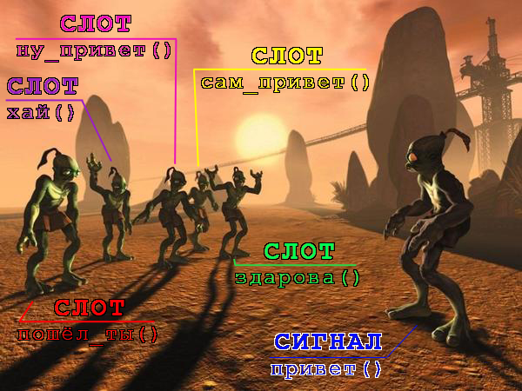
Особенности Qt. Механизм «сигнал-слот».
Механизм «сигнал-слот» используется для коммуникации между объектами.
Сигнал – метод, который в состоянии осуществить пересылку сообщений.
Слот – метод, который присоединяется к сигналам (вызывается в ответ на определенный сигнал).
Рис. Механизм «сигнал-слот» в исполнении мудакенов (c) wiki ИУ5

Slide 4
Особенности Qt. Механизм «сигнал-слот».
Преимущества, которые дает программисту механизм «сигнал-слот»:
Соединяемые сигналы и слоты абсолютно независимы и реализованы отдельно друг от друга:
Упрощается декомпозиция большого проекта и параллельная разработка;
Предоставлен гибкий механизм для проектирования.
Соединение сигналов и слотов можно производить в любой точке приложения.

Slide 5
Особенности Qt. Механизм «сигнал-слот».
Преимущества, которые дает программисту механизм «сигнал-слот»:
Соединение сигнала и слота можно осуществлять даже между объектами, которые находятся в различных потоках.
При уничтожении объекта происходит автоматическое разъединение всех сигнально-слотовых связей.
Механизм сигналов и слотов типобезопасный

Slide 6
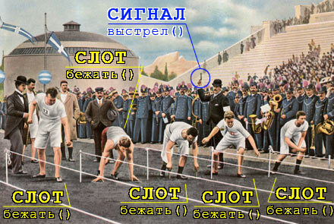
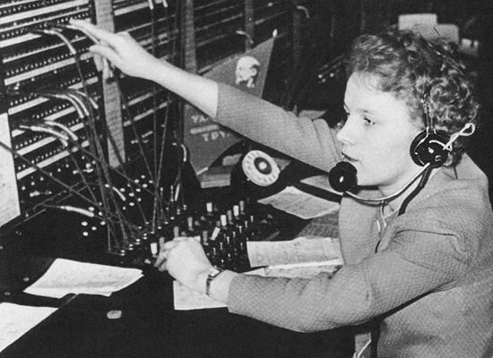
Особенности Qt. Механизм «сигнал-слот».
Одному сигналу может соответствовать много слотов.
Одному слоту может соответствовать много сигналов.

Slide 7
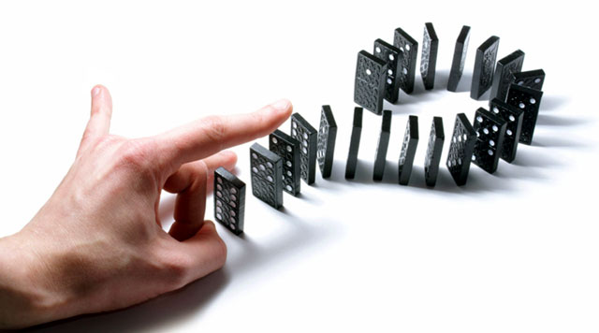
Особенности Qt. Механизм «сигнал-слот».
Можно соединять сигнал и сигнал!

Slide 8
Особенности Qt. Механизм «сигнал-слот».
Недостатки, связанные с применением механизма «сигнал-слот»:
Сигналы и слоты не являются частью языка С++, поэтому требуется запуск MOC перед компиляцией программы.
Данный механизм реализован в классе QObject.
Для использования сигналов и слотов, класс должен быть унаследован от Qobject.
Класс – наследник QObject не может быть шаблонным.
В случае множественного наследования Qobject должен быть первым.
Для реализации механизма MOC требует записи макроса Q_OBJECT сразу при объявлении класса.
Нельзя использовать макрос Q_OBJECT с шаблонными классами.

Slide 9
Особенности Qt. Механизм «сигнал-слот».
Недостатки, связанные с применением механизма «сигнал-слот»:
Сигналы и слоты медленнее чем механизм callback-ов;
При некоторых способах формирования сигналов и слотов в процессе компиляции не производится никаких проверок: имеется ли сигнал или слот в соответствующих классах или нет; совместимы ли сигнал и слот друг с другом и могут ли они быть соединены вместе. (хотя в Qt5 реализован новый механизм, который частично устраняет этот недостаток).

Slide 10
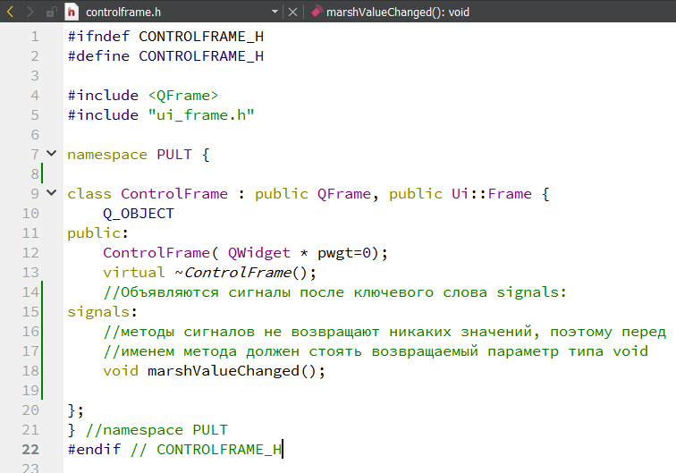
Сигналы и слоты. Что такое сигнал?
Сигнал - метод, который в состоянии осуществить пересылку сообщений.
Сигнал объявляется однажды и на этом всё, ему не нужна реализация! (Реализацию сигнала осуществляет МОС за вас)
То, что пишете вы в своих исходниках (controlframe.h):

Slide 11
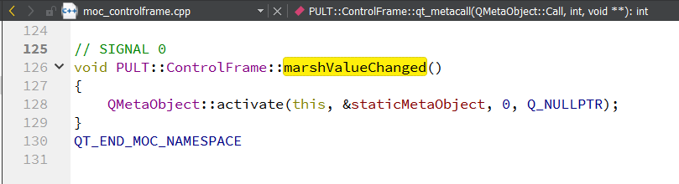
Сигналы и слоты. Что такое сигнал?
То, что дописывает МОС в (moc_controlframe.cpp) за вас:

Slide 12
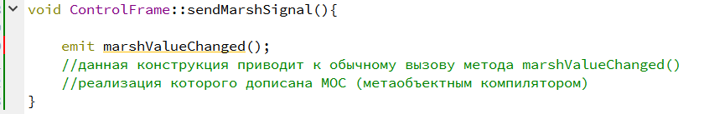
Сигналы и слоты. Как выслать сигнал?
Для вызова сигнала используется ключевое слово emit.
Сигналы могут высылаться только объектами классов, которые их содержат.
*В нашем примере только объектами класса ControlFrame.
Кроме того, сигналы могут высылать информацию, передаваемую в параметре.

Slide 13
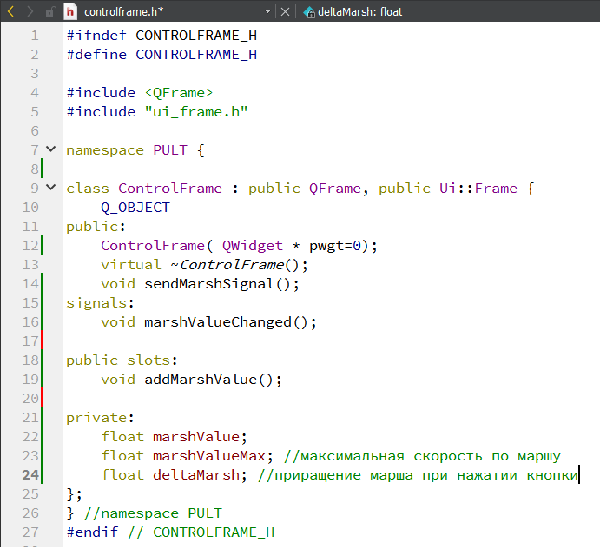
Сигналы и слоты. Что такое слот?
controlframe.h:
Слоты – методы, которые присоединяется к сигналам.
По сути обычные методы, но отличие в том, что могут принимать сигналы!
Объявляются в классе после ключевых слов
private slots:
protected slots:
public slots:

Slide 14
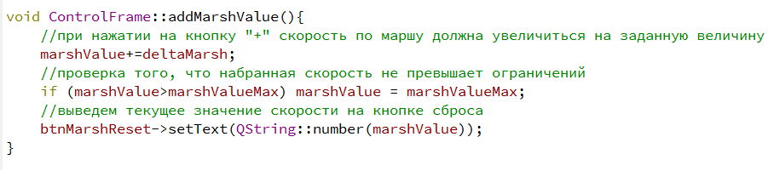
Сигналы и слоты. Что такое слот?
Реализация функции слота в controlframe.cpp:
Реализация слота ничем не отличается от обычной функции С++. За исключением нескольких особенностей;
1). В слотах нельзя использовать параметры по умолчанию (например SlotMethod(int n = 0));
2). Слоты нельзя определять как static.
*классы Qt содержат множество уже реализованных слотов.

Slide 15
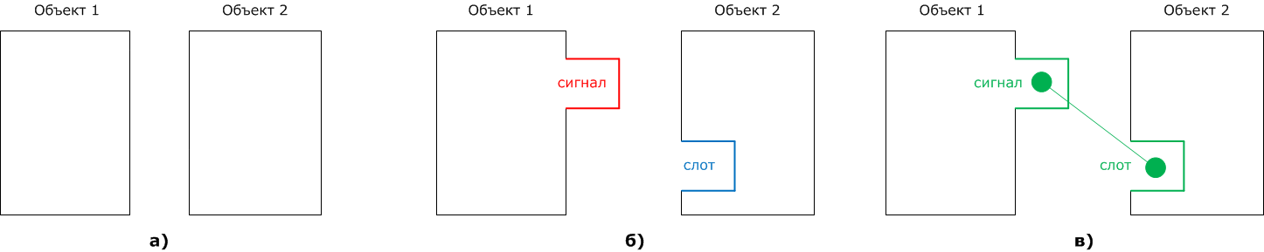
Сигналы и слоты. Как соединить сигнал и слот?
Связь между объектами устанавливается следующим образом: у одного объекта должен быть сигнал, а у второго – слот.
Чтобы соединить два объекта, нужно:
создать у одного сигнал, а у второго слот;
соединить сигнал первого и слот второго.

Slide 16
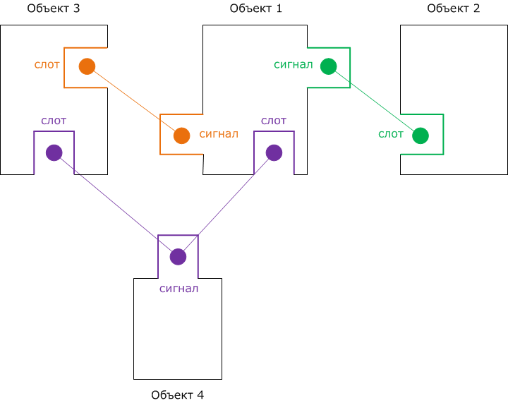
Сигналы и слоты. Как соединить сигнал и слот?

Slide 17
Сигналы и слоты. Как соединить сигнал и слот?
Метод connect():
С использованием макросов SIGNAL() и SLOT();
С использованием указателей на функции;
Соединение сигналов с лямбдами.
Автоматическое соединение сигналов и слотов.

Slide 18
Практическая часть 1.
Соединить сигналы и слоты таким образом, чтобы:
При нажатии на кнопку «+» заданная скорость, отображаемая на кнопке сброса увеличивалась;
При нажатии на кнопку «-» заданная скорость – уменьшалась;
При нажатии на кнопку сброса заданная скорость – обнулялась.
При этом использовать все методы соединения сигналов и слотов.

Slide 19
Сигналы и слоты. Как соединить сигнал и слот?
Соединение объектов осуществляется при помощи статического метода connect():
QObject::connect (const QObject* sender,
const char* signal,
const QObject* receiver,
const char* slot,
Qt::ConnectionType type = Qt::AutoConnection
);
sender – указатель на объект, отправляющий сигнал;
signal – сигнал, с которым осуществляется соединение, причем имя сигнала заключается в специальный макрос SIGNAL(method());
receiver – указатель на объект, который имеет слот для обработки сигнала;
slot – слот, который вызывается при получении сигнала. Прототип слота заключается в специальный макрос SLOT(method());
type – управляет режимом обработки*.
Notes:
* type – управляет режимом обработки. Имеется три возможных режима обработки:
1- Qt::DirectConnection – сигнал обрабатывается сразу вызовом соответствующего метода слота,
2- Qt::QeuedConnection – сигнал преобразуется в событие и ставится в общую очередь для обработки,
3- Qt::AutoConnection – автоматический режим, который действует следующим образом: если отсылающий сигнал объект находится в одном потоке с принимающим его объектом, то устанавливается режим Qt::DirectConnection, в противном случае – режим Qt::QeuedConnection. Этот режим определен в методе connection() по умолчанию.

Slide 20
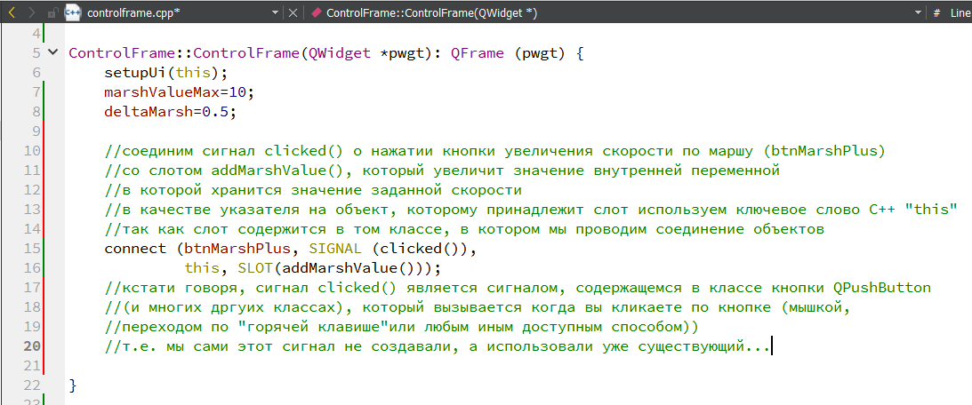
Сигналы и слоты. Как соединить сигнал и слот?
Пример соединения сигнала и слота:

Slide 21
Сигналы и слоты. Как соединить сигнал и слот?
Альтернативный метод connect():
QObject::connect (const QObject* sender,
const MetaMethod& signal,
const QObject* receiver,
const MetaMethod& slot,
Qt::ConnectionType type = Qt::AutoConnection
);
Отличие от предыдущего метода в том, что сигнал и метод передаются через указатели на методы сигналов и слотов классов напрямую и без использования макросов SIGNAL(method()) и SLOT(method()).

Slide 22
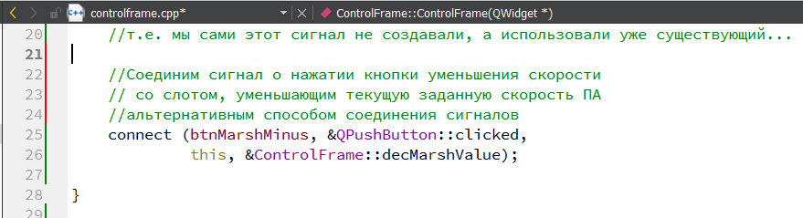
Сигналы и слоты. Как соединить сигнал и слот?
Пример соединения сигнала и слота альтернативным способом:
Особенность метода в том, что если вы ошибетесь с названием слотов и сигналов, ваша ошибка будет выявлена сразу в процессе компиляции программы.
Недостаток – то, что необходимо явно указывать имена классов для сигнала и слота и следить за совпадением их параметров.

Slide 23
Сигналы и слоты. Соединение с лямбдами.
1. [ capture ] ( params ) mutable exception attribute -> ret { body }
2. [ capture ] ( params ) -> ret { body }
3. [ capture ] ( params ) { body }
4. [ capture ] { body }
capture - определяет, какие символы, видимые в области объявления функции, ​​будут видны внутри тела функции.
params - Список параметров, как в объявлении функции
ret - Возвращаемый тип. Если нет, то он выводится из возвращаемого значения (или void, если функция не возвращает никакого значения)
Notes:
1) Полное объявление
2) Объявление константной лямбды: объекты, захваченные копированием, не могут быть изменены.
3) Опущен возвращаемый тип в конце: возвращаемый тип замыкания operator() выводится в соответствии со следующими правилами:
если body состоит из одного оператора return, то возвращаемый тип является типом возвращаемого выражения (после неявного преобразования rvalue к lvalue, массива к указателю, или функции к указателю)
В противном случае возвращаемый тип void
4) Пропущен список параметров: функция не принимает аргументов, как если бы список параметров был ()

Slide 24
Сигналы и слоты. Соединение с лямбдами.
[ capture ] ( params ) { body }
capture - определяет, какие символы, видимые в области объявления функции, ​​будут видны внутри тела функции.
Список символов может быть передан следующим образом:
[a,&b] где a захвачена по значению, а b захвачена по ссылке.
[this] захватывает указатель this по значению.
[&] захват всех символов по ссылке
[=] захват всех символов по значению
[] ничего не захватывает
params - Список параметров, как в объявлении функции
ret - Возвращаемый тип. Если нет, то он выводится из возвращаемого значения (или void, если функция не возвращает никакого значения)
Notes:
1) Полное объявление
2) Объявление константной лямбды: объекты, захваченные копированием, не могут быть изменены.
3) Опущен возвращаемый тип в конце: возвращаемый тип замыкания operator() выводится в соответствии со следующими правилами:
если body состоит из одного оператора return, то возвращаемый тип является типом возвращаемого выражения (после неявного преобразования rvalue к lvalue, массива к указателю, или функции к указателю)
В противном случае возвращаемый тип void
4) Пропущен список параметров: функция не принимает аргументов, как если бы список параметров был ()

Slide 25
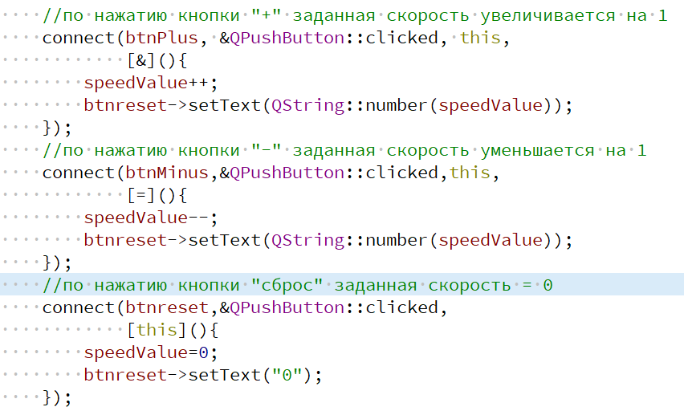
Сигналы и слоты. Соединение с лямбдами.

Slide 26
Сигналы и слоты. Автоматическое соединение.
void on<object name>_<signal_name>(<signal parameters>)
void Widget::on_btnPlus_clicked() {
}

Slide 27
Практическая часть 2.
Для тех, кто подготовил панель управления ПА или первые прототипы своих пультов:
соединить задатчики движения ПА с виджетами, выводящими заданные значения каждым из рассмотренных способов соединения сигналов и слотов.

Slide 28
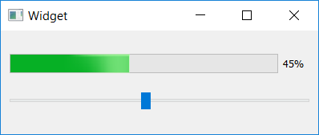
Задание 1
При изменении положения слайдера, должно соответственно измениться заполнение индикатора процесса
Подсказки:
- Сигнал изменения положения задатчика dial QSlider::valueChanged(int)
- Слот, который может изменить заполнение индикатора процесса – QProgressBar:: setValue(int)

Slide 29
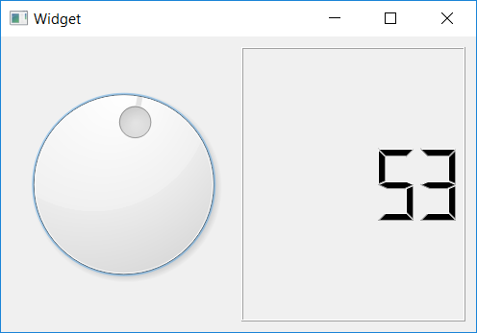
Задание 2
При изменении положения элемента dial, значение положения задающего элемента, должно отобразиться на цифровом индикаторе lcdNumber
Подсказки:
- Сигнал изменения положения задатчика dial QDial::valueChanged(int)
- Слот, который может вывести значение на цифровом индикаторе - QLCDNumber::display(int)- Вывести текст на метке можно с помощью

Slide 30
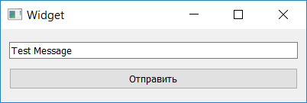
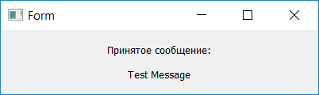
Задание 3
При нажатии кнопки «Отправить» сообщение, содержащееся в строке ввода окна «Widget» должно быть отображено в окне Form.
Подсказки:
- Сигнал нажатия кнопки QPushButton::clicked()
- Получить текст из строки ввода можно с помощью метода QLineEdit::text()
- Вывести текст на метке можно с помощью метода Qlabel::setText(QString)

